Slide 1
Тема: Гәүдә торышы. Сколиозга каршы профилактик чаралар.
Кешенең иң зур байлыгы – ул гомер, ә гомернең иң зур байлыгы СӘЛАМӘТЛЕК. Сәламәтлек өчен һәрвакыт көрәшергә кирәк.

Slide 2
Класс сәгатенең максаты:
-гәүдә торышының дөрес халәтен күз алдына китерү;
- гәүдә торышының кимчелекләрен күрсәтү;
- гәүдә торышының кимчелекләрен булдырмау өчен төрле профилактик киңәшләр дәгъдимнәр бирү.

Slide 4
Гәүдә торышының төп таләпләре.
- гәүдә туры халәттә;
- җилкәләр җәелгән;
- баш күтәренке;
- корсак азрак эчкә тартылган булырга тиеш.

Slide 8
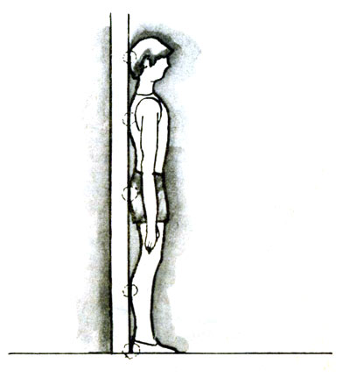

Slide 10
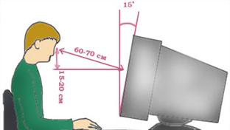

Slide 11
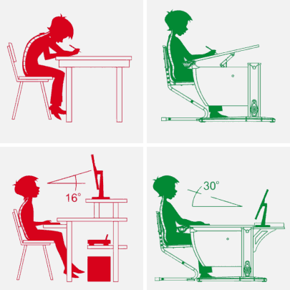

Slide 15
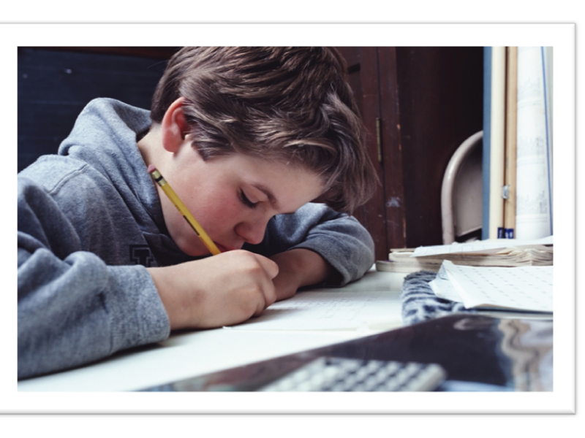

Slide 17
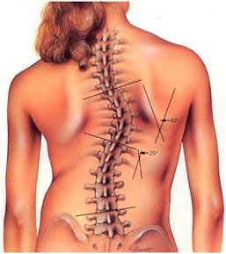

Slide 20
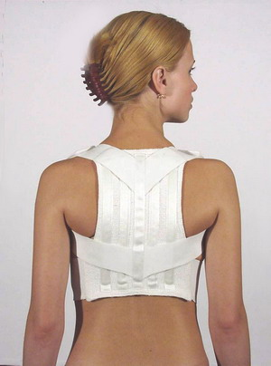

Slide 21
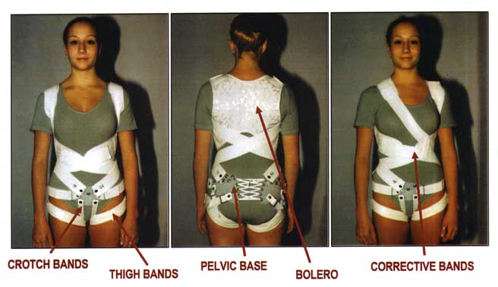

Slide 22
Игътибарыгыз өчен рәхмәт!

